Slide 1


简单
VISION PLAN
专注
铅笔尺寸测量视觉方案（2D）
共创
共赢

Slide 2

01
项目描述
02
项目验证
目录
03
配置清单
04
逻辑流程
CONTENTS
05
评估结果&注意事项
06
售后服务

Slide 3

01
项目描述
●产品名称：铅笔
●测量内容：长度
●产品材质：木材
●产品颜色：彩色
●最大工作距离(mm)：不限制
●最小工作距离(mm)：不限制
●检测区域(mm*mm)：500.0 * 500.0
●来料方式：托盘
●测量精度要求(mm)：1
●检测节拍(pcs/min)：60
●检测时产品运动速度(m/s)：0.5
●工作距离(mm)：1565
方案布局图

Slide 4

02
项目验证
参数名称 | 参数值
面阵相机型号 | OPT-CC1-C020-GG3-00
面阵相机类型 | 面阵相机
相机接口类型 | GigE
相机像素 | 1600 * 1200
镜头型号 | MFA121-U18
镜头品牌 | coolens
镜头焦距 | 18mm
镜头接口 | C
A(工作距离) = 1565mm, B(视野宽度) = 550mm, C(视野长度) = 550mm
视野图

Slide 5

03
配置清单
系
统
构
成

Slide 6
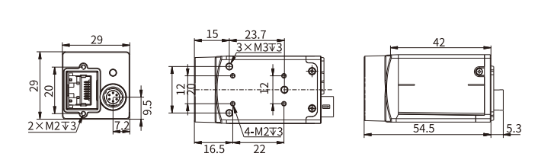
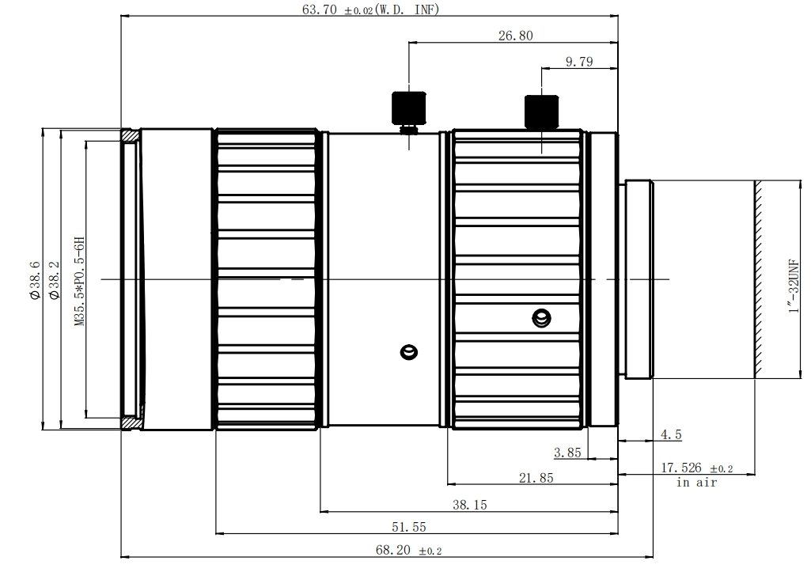
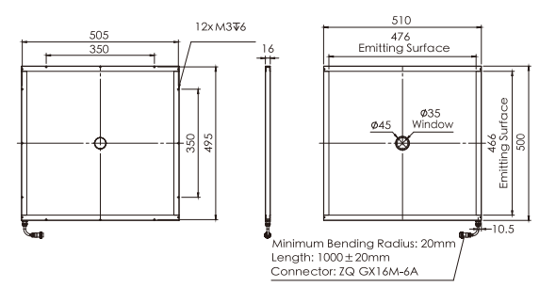
03
配置清单
相机尺寸图
光源尺寸图
镜头尺寸图

Slide 7
03
配置清单
序号 | 名称 | 型号 | 单位 | 数量 | 厂家
1 | 面阵相机 | OPT-CC1-C020-GG3-00 | 台 | 1 | OPT
2 | 镜头 | MFA121-U18 | 个 | 1 | coolens
3 | 光源 | OPT-FLCA510500K | 个 | 1 | OPT
4 | 工控机 | - | 台 | 1 | -
5 | 显示器 | - | 台 | 1 | -
6 | 软件 | OPTSmart3 | 套 | 1 | OPT

Slide 8
04
逻辑流程
逻辑流程
├── 图像采集
│ ├── 相机参数设置
│ │ └── 启用触发模式，设置触发源为外部信号
│ │ └── 曝光时间调整至0.5ms（匹配0.5m/s运动速度）
│ │ └── 增益设置为50%（保证彩色细节清晰）
│ ├── 光源控制
│ │ └── 启用双环形光源，亮度设置为80%
│ │ └── 同步触发脉宽与相机曝光时间
│ └── 图像选择
│ └── 从本地路径加载校准后的铅笔图像序列
│
├── 预处理
│ ├── 畸变校正
│ │ └── 应用之前标定的畸变矩阵（章节5.5）
│ ├── 颜色提取
│ │ └── 提取RGB(200,150,100)阈值范围（彩色铅笔特征）
│ ├── 透视校正
│ │ └── 使用5.3章节方法校正倾斜角度
│ └── 边缘增强
│ └── 应用直方图拉伸（章节6.1）
│
├── 长度测量

Slide 9
04
逻辑流程
│ ├── ROI校正基准设置
│ │ └── 选择水平&垂直基准（章节9.4）
│ ├── 找直线
│ │ └── 参数设置：累加器阈值=100，角度范围[-5,5]度
│ │ └── 启用ROI校正功能（章节9.2）
│ ├── 几何测量
│ │ └── 选择两点间距离计算（章节10.1）
│ │ └── 设置公差范围[170,175]mm（假设标准铅笔长度）
│ └── 结果验证
│ └── 应用标定矩阵进行像素-实际距离转换（章节18.8）
│
├── 结果处理
│ ├── 数据判断
│ │ └── 设置条件：|测量值-173mm| ≤ 1mm
│ │ └── 输出OK/NG状态变量
│ └── 变量赋值
│ └── 存储测量值到全局变量"pencil_length"
│
├── 通信处理
│ └── TCP/IP通讯
│ ├── 配置服务器模式，IP:192.168.1.100:5000
│ ├── 发送格式：ASCII字符串"LEN:{length}mm;STATUS:{OK/NG}"
│ └── 启用连接状态监控（章节17.1）
│
└── 统计处理
└── 统计分析
├── 记录最近1000次测量数据
├── 生成CPK报告（章节21.1）
└── 设置预警阈值：CPK < 1.33时触发警报

Slide 10
05
评估结果&注意事项
05 评估结果 & 注意事项
现场环境
相机安装
物料一致性
暂无现场环境相关信息
暂无相机安装相关信息
暂无物料一致性相关信息

Slide 11

06
售后服务
该设备上线后使用初期，我们会派专人进行全程跟踪；
处理解决可能发生的设备异常；
对现场人员进行培训指导；
设备调试完成后：售后服务一年；
若客户提出设备升级需求，我们会及时为您提供升级新方案。

Slide 12





机器视觉方案提供商
0535-2162897
www.ytzrtx.com
image@ytzrtx.com
山东省烟台市经济技术开发区泰山路86号内1号

